Slide 1
BÀI 5: TRUY VẤN TRONG CƠ SỞ DỮ LIỆU QUAN HỆ

Slide 2
Em hãy nêu một vài ví dụ cụ thể về khai thác thông tin trong một CSDL mà em biết?
Tìm họ và tên học sinh có điểm môn Toán cao nhất.

Slide 3
1. Khái niệm truy vấn CSDL
Em hãy thảo luận cặp đôi để trả lời các câu hỏi sau?
(1): Truy vấn CSDL là gì?
(2): Theo em, người dùng thường có những yêu cầu gì đối với CSDL?
(3): Khai thác một CSDL là gì?
(4): Để máy tính có thể hiểu và thực thi được yêu cầu của người dùng, truy vấn phải được viết như thế nào?
(5): Đối với các hệ quản trị CSDL quan hệ, ngôn ngữ truy vấn phổ biến nhất và nổi tiếng nhất cho đến nay là có tên là gì?

Slide 4
1. Khái niệm truy vấn CSDL
Truy vấn CSDL (Query) là một phát biểu thể hiện yêu cầu của người dùng đối với CSDL.
Đó có thể là yêu cầu thao tác trên dữ liệu như: thêm, sửa, xoá bản ghi,.. Đó cũng có thể là yêu cầu khai thác CSDL
Khai thác một CSDL là tìm kiếm dữ liệu đã lưu giữ trong đó và hiển thị kết quả theo khuôn dạng thuận lợi cho người khai thác.
Để máy tính có thể hiểu và thực thi được yêu cầu của người dùng, truy vấn phải được viết theo một số quy tắc của hệ quản trị CSDL.
Mỗi hệ quản trị CSDL có ngôn ngữ truy vấn của nó.
Đối với các hệ quản trị CSDL quan hệ, ngôn ngữ truy vấn phổ biến nhất và nổi tiếng nhất cho đến nay là SQL (Structured Query Language).

Slide 5
1. Khái niệm truy vấn CSDL
Ví dụ: Giáo viên chủ nhiệm cần danh sách những học sinh của lớp có điểm tổng kết môn Tin học từ 8.0 trở lên. Tuỳ theo hệ quàn trị CSDL, có thể có những truy vấn tóm tắt dữ liệu và thực hiện một số phép tính trên dữ liệu để đưa ra kết quả. Với những truy vấn như vậy, kết quả trả ra có thể là hình ảnh, đồ thị, ví dụ như kết quả của yêu cầu phân tích xu hướng mua/bán một mặt hàng trong 6 tháng đầu năm của một công ty thương mại.

Slide 6
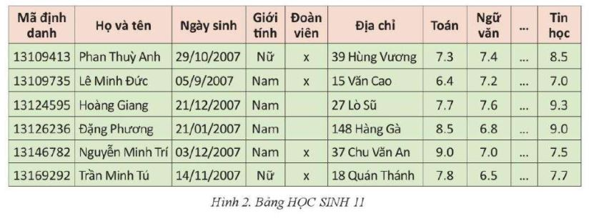
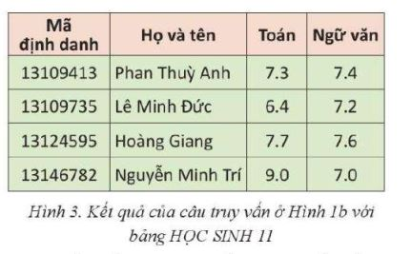
2. Khai thác CSDL bằng câu truy vấn SQL đơn giản
Em hãy quan sát mẫu câu truy vấn ở Hình 1a dùng để tìm dữ liệu trong CSDL và một ví dụ truy vấn ở Hình 1b, với dữ liệu ở Hình 2 và kết quả của câu truy vấn ở Hình 3. Em hãy cho biết: tên các trường dữ liệu cần đưa ra kết quả, tên bảng trong CSDL được truy cập để lấy dữ liệu, biểu thức logic chọn các bản ghi đưa ra kết quả là gì?

Slide 7
2. Khai thác CSDL bằng câu truy vấn SQL đơn giản
Tên các trường dữ liệu cần đưa ra kết quả: [Mã định danh], [Họ và tên], [Toán], [Ngữ văn]
Tên bảng trong CSDL được truy cập để lấy dữ liệu là:
[HỌC SINH 11]
Biểu thức logic chọn các bản ghi đưa ra kết quả là:
[Ngữ văn] >= 7.0

Slide 8
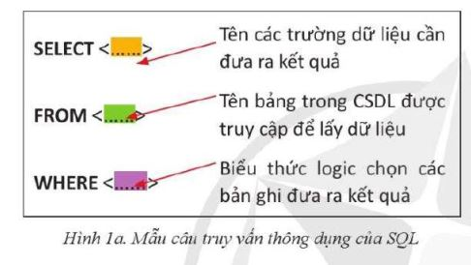
2. Khai thác CSDL bằng câu truy vấn SQL đơn giản
Em hãy nêu ý nghĩa của cấu trúc cơ bản SELECT...FROM...WHERE... của câu lệnh SQL?
Để có kết quả của câu truy vấn, hệ quản trị CSDL sẽ truy cập vào các bảng dữ liệu có tên được chỉ ra sau FROM. Các bản ghi thoả mãn điều kiện tìm kiếm đứng sau WHERE sẽ được lựa chọn. Kết quả câu truy vấn là những bản ghi đã được lựa chọn và chỉ giá trị của những trường, có tên đứng sau SELECT mới được hiển thị.

Slide 9
2. Khai thác CSDL bằng câu truy vấn SQL đơn giản
Chú ý: Khi thực hiện các câu truy vấn, hệ quản trị CSDL sẽ coi tên trường là biến trong chương trình xử lí, do vậy, nếu tên trường có chứa dấu cách thì cần phải dùng các dấu [ ] để đánh dấu bắt đầu và kết thúc tên trường.

Slide 10
2. Khai thác CSDL bằng câu truy vấn SQL đơn giản
Em hãy quan sát mẫu câu truy vấn ở Hình 1a dùng để tìm dữ liệu trong CSDL và một ví dụ truy vấn ở Hình 1b. Muốn tìm Họ và tên, Ngày sinh, điểm môn Toán và điểm môn Ngữ văn của những học sinh có điểm môn Toán trên 7.0 thì em sẽ dùng câu truy vấn SQL như thế nào?
SELECT [Họ và tên], [Ngày sinh], [Toán], [Ngữ văn]
FROM [HỌC SINH 11]
WHERE [Toán] >=7.0

Slide 11
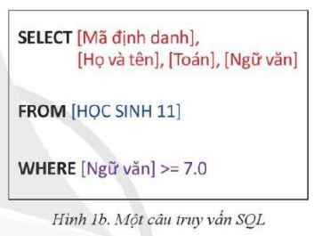
2. Khai thác CSDL bằng câu truy vấn SQL đơn giản
Ví dụ: Để tìm Mã định danh, Họ và tên, điểm môn Toán và điểm môn Ngữ văn của những học sinh có điểm môn Ngữ văn từ 7.0 trở lên thì cần dùng truy vấn SQL như trong Hình lb. Kết quả nhận được từ truy vấn đó sẽ như trong Hình 3.

Slide 12
3. Ngôn ngữ truy vấn QBE
Em hãy cho biết ngôn ngữ truy vấn QBE cho phép truy vấn bằng cách nào?
Ngôn ngữ truy vấn QBE (Query By Example) cho phép truy vấn bằng cách điền vào chỗ trống trong một bảng.

Slide 13
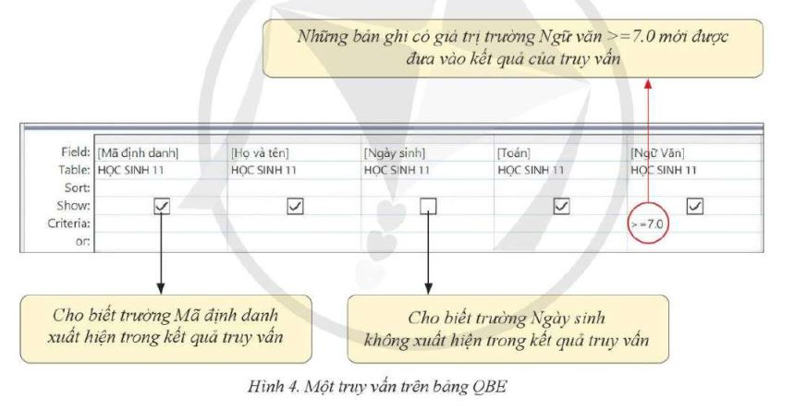
3. Ngôn ngữ truy vấn QBE
Ví dụ 2. Tương ứng với câu truy vấn SQL ở Hình 1b. ta có thể điền vào bảng thiết kế QBE của Access như ở Hình 4 dưới đây:
Em hãy quan sát câu truy vấn SQL ở Hình 1b tương ứng với bảng thiết kế QBE của Acces như hình 4, hãy cho biết dòng Show, Criteria dùng để làm gì?

Slide 14
3. Ngôn ngữ truy vấn QBE
Ví dụ 2. Tương ứng với câu truy vấn SQL ở Hình 1b. ta có thể điền vào bảng thiết kế QBE của Access như ở Hình 4 dưới đây:
Dòng Show: Xác định (các) trường xuất hiện trong kết quả truy vấn.
Dòng Criteria: Mô tả điều kiện để chọn các bản ghi đưa vào kết quả của truy vấn. Các điều kiện được viết dưới dạng các biểu thức

Slide 15
LUYỆN TẬP
Câu 1. Hãy viết câu truy vấn SQL để tìm điểm môn Ngữ văn của những học sinh là Đoàn viên trong bảng HỌC SINH 11 (Hình 2). Kết quả của câu truy vấn là gì?

Slide 16
LUYỆN TẬP
Câu 1. Hãy viết câu truy vấn SQL để tìm điểm môn Ngữ văn của những học sinh là Đoàn viên trong bảng HỌC SINH 11 (Hình 2). Kết quả của câu truy vấn là gì?
Đáp án:
SELECT [Họ và tên], [Ngày sinh], [Đoàn viên], [Ngữ văn]
FROM [HỌC SINH 11]
WHERE [Đoàn viên] =1
Kết quả của câu truy vấn:

Slide 17
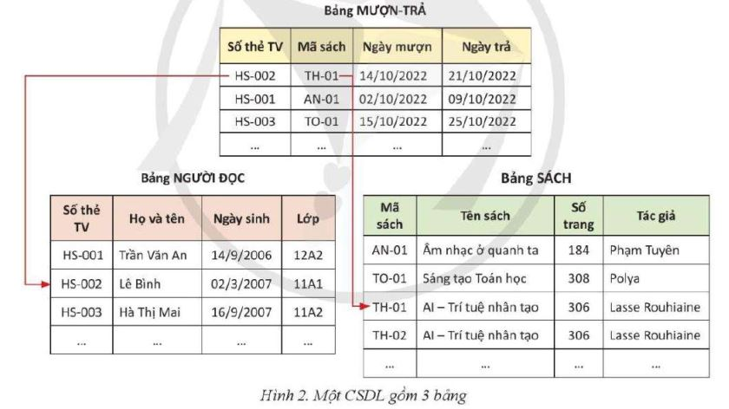
LUYỆN TẬP
Câu 2: Hình bên là một câu truy vấn SQL được viết để tìm dữ liệu trong CSDL Thư viện (Hình 2 Bài 3). Theo em, người viết truy vấn đó muốn tìm biết gì? | SELECT [Mã sách], [Tên sách], [Số trang] FROM SÁCH WHERE [Tác giả] = "Nguyễn Nhật Ánh"

Slide 18
LUYỆN TẬP
Câu 2: Hình bên là một câu truy vấn SQL được viết để tìm dữ liệu trong CSDL Thư viện (Hình 2 Bài 3). Theo em, người viết truy vấn đó muốn tìm biết gì? | SELECT [Mã sách], [Tên sách], [Số trang] FROM SÁCH WHERE [Tác giả] = "Nguyễn Nhật Ánh"
Đáp án:
Người viết truy vấn đó muốn tìm biết tất cả các Mã sách, tên sách và số trang tương ứng của các sách đó của tác giả Nguyễn Nhật Ánh

Slide 19
VẬN DỤNG
Hãy nêu một yêu cầu tìm thông tin trong bảng HỌC SINH 11 (Hình 2) và viết câu truy vấn SQL để có được thông tin cần tìm.

Slide 20
CÂU HỎI
Trong các câu sau đây, những câu nào đúng?
Truy vấn CSDL là một biểu thức
Có thể dùng các câu truy vấn để tìm kiếm dữ liệu trong CSDL
SQL là ngôn ngữ truy vấn thường được dùng trong các hệ CSDL quan hệ
Trong câu truy vấn SQL, sau từ khóa FROM là tên của bảng dữ liệu nguồn cho các trích xuất dữ liệu

